Slide 1



Bài
15
VIẾT
TẬP VIẾT: CHỮ HOA G

Slide 2

Mục tiêu
01
- Viết đúng chữ G cỡ vừa và cỡ nhỏ.
Viết đúng câu ứng dụng:
Gần jực κì Α΄n, gần Α˝n κì sáng.
02
03
- Rèn cho mình tính kiên trì và cẩn thận khi viết.

Slide 3
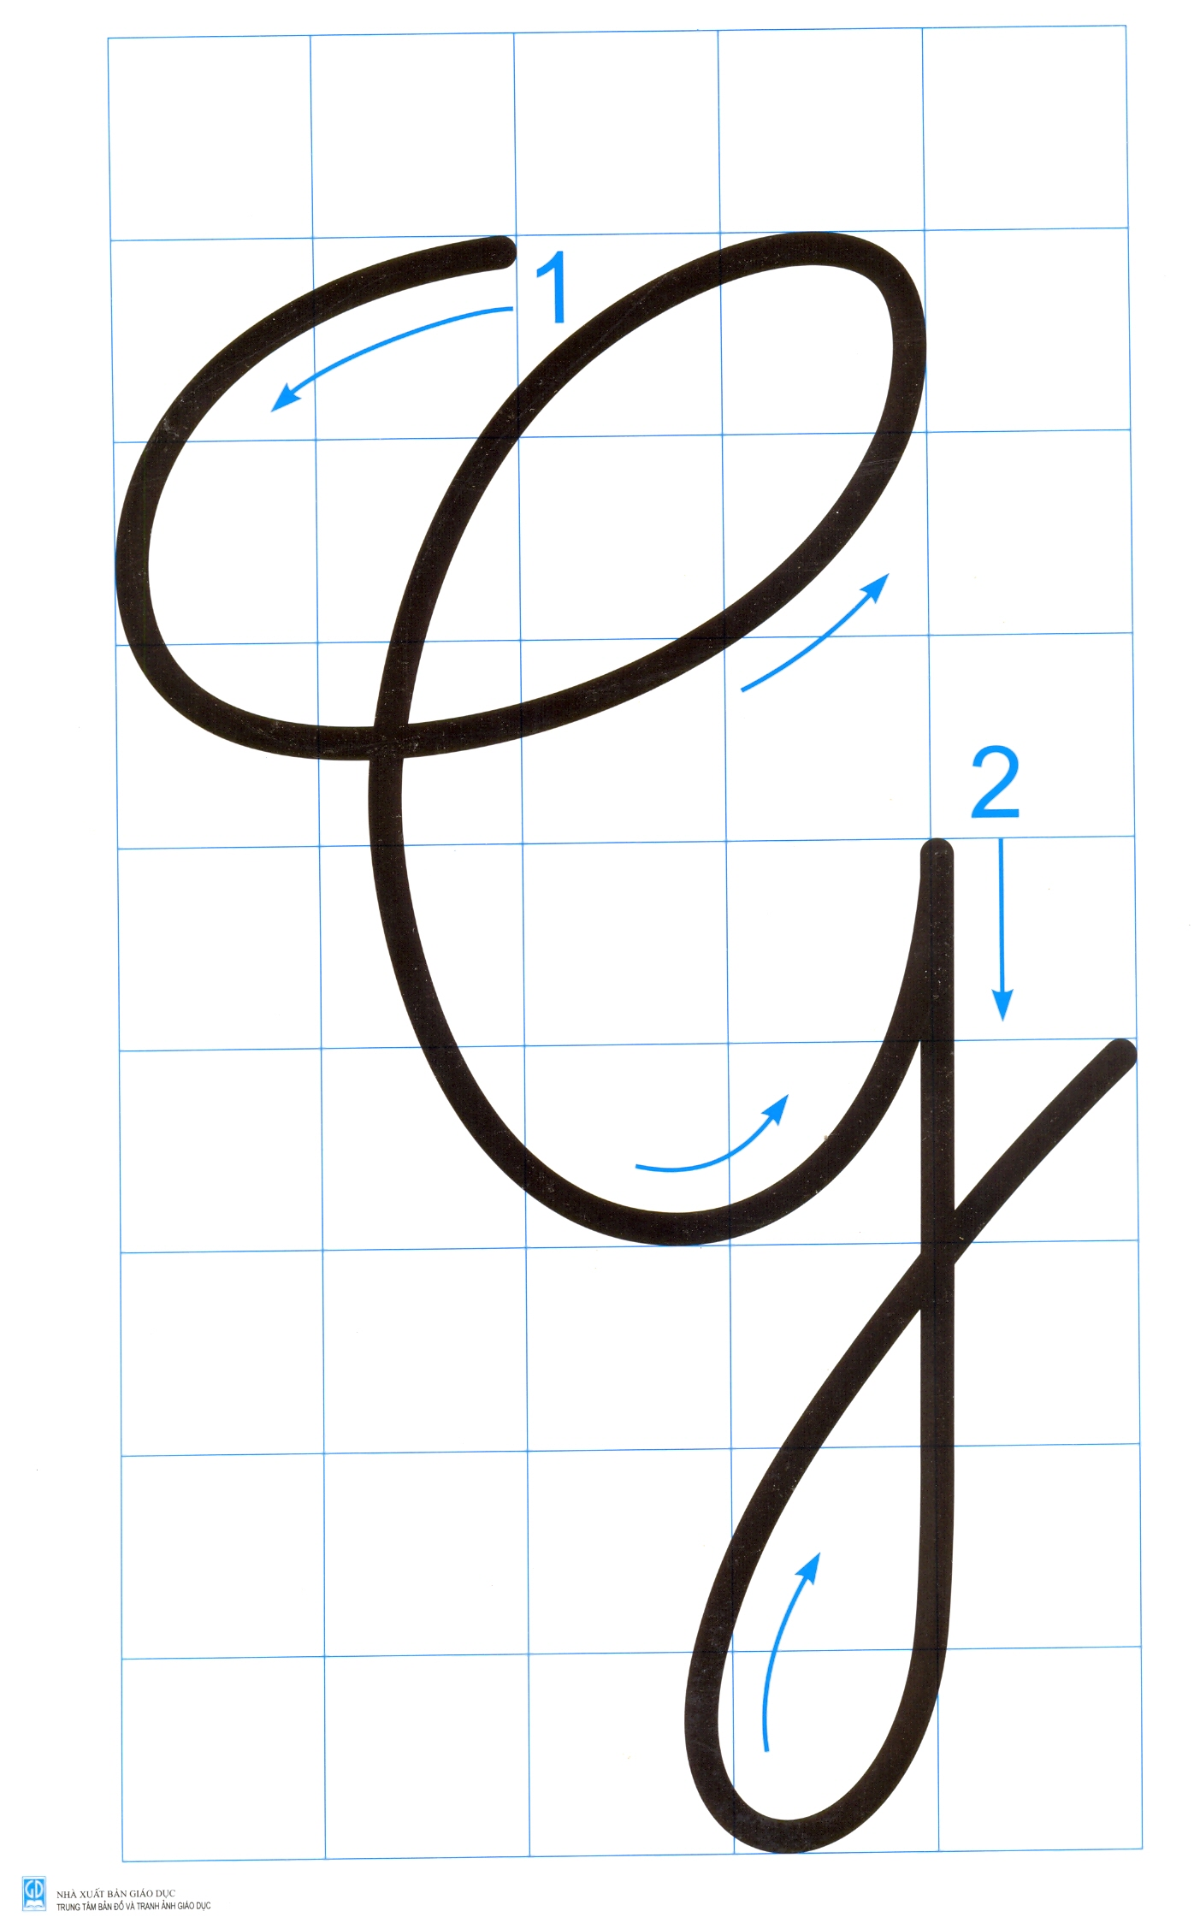

5 ô li
Chữ hoa G gồm 2 phần:
8 ô li
(3 ô li dưới đường kẻ đậm)
Nét thắt phối hợp với nét móc gần giống chữ hoa C
Nét khuyết dưới.

Slide 4
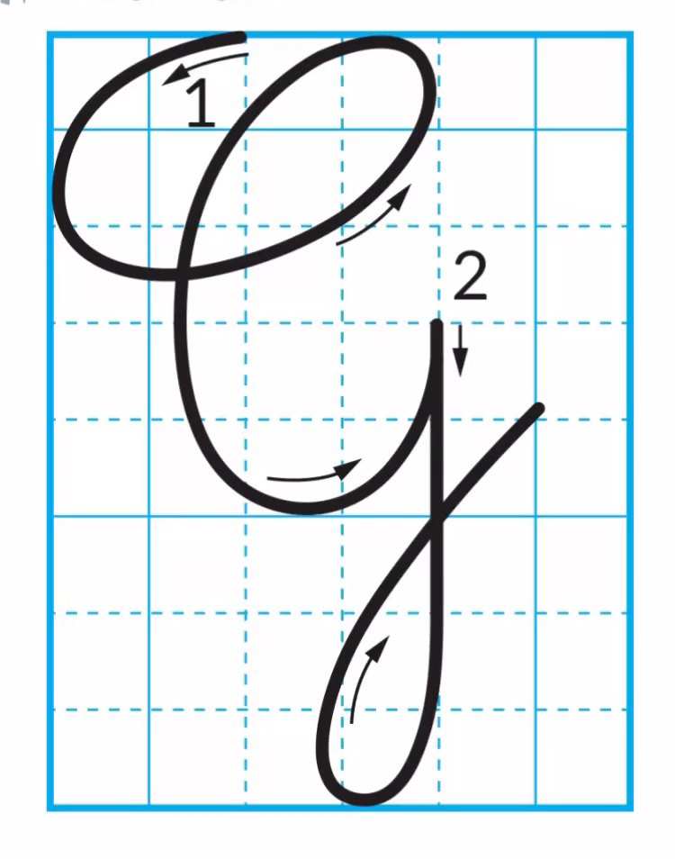
Hướng dẫn viết chữ hoa G

Slide 5
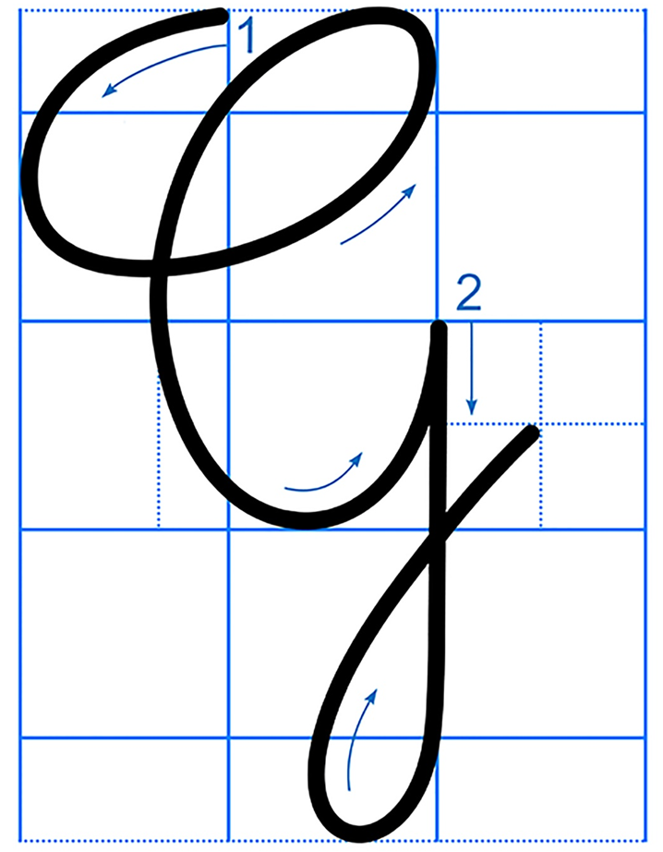
Con có nhận xét gì về chữ hoa G cỡ vừa và cỡ nhỏ?

Slide 6
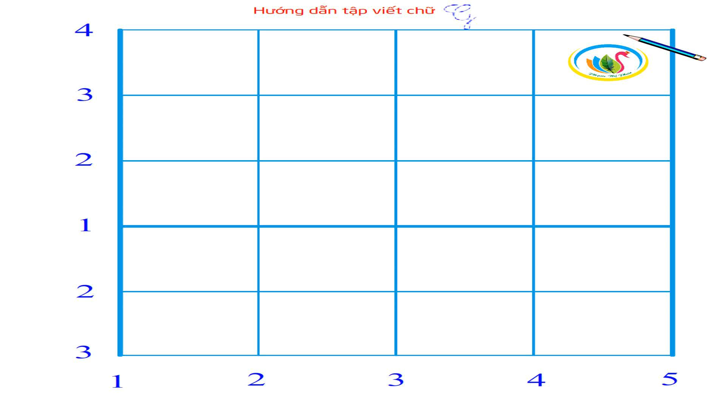

Slide 7







Câu ứng dụng

Slide 8


Gần jực κì Α΄n, gần Α˝n κì sáng.
Nếu gần môi trường xấu, những người xấu thì ta có thể bị ảnh hưởng xấu. Ngược lại, nếu gần môi trường tốt, người tốt thì ta cũng học được những điều tốt đẹp.
Câu ứng dụng nói về điều gì?

Slide 9
Gần jực κì Α΄n, gần Α˝n κì sáng.
Cách đặt dấu thanh ở các chữ như thế nào?
Con hãy nêu độ cao của các con chữ có trong câu ứng dụng?
Vị trí đặt dấu phẩy:
ngay sau chữ cái “n” trong tiếng đèn.
Vị trí đặt dấu chấm ở cuối câu:
ngay sau chữ cái “g” trong tiếng sáng.
Cách đặt dấu thanh ở các chữ: dấu huyền đặt trên chữ â (Gần), chữ i (thì) và chữ e (đèn); dấu sắc đặt trên chữ a (sáng), dấu nặng đặt dưới chữ ư (mực).
Chữ G cao 4 li, chữ g, h cao 2 li rưỡi.
Khi viết câu ứng dụng, các con chú ý khoảng cách giữa các chữ ghi tiếng bằng khoảng cách 1 con chữ o.
Chữ t cao 1 li rưỡi.
Chữ d, p cao 2 li.
Các chữ còn lại cao 1 li.

Slide 10



Gần jực κì Α΄n, gần Α˝n κì sáng.

Slide 11
CHÀO TẠM BIỆT
CÁC CON!

